Slide 2
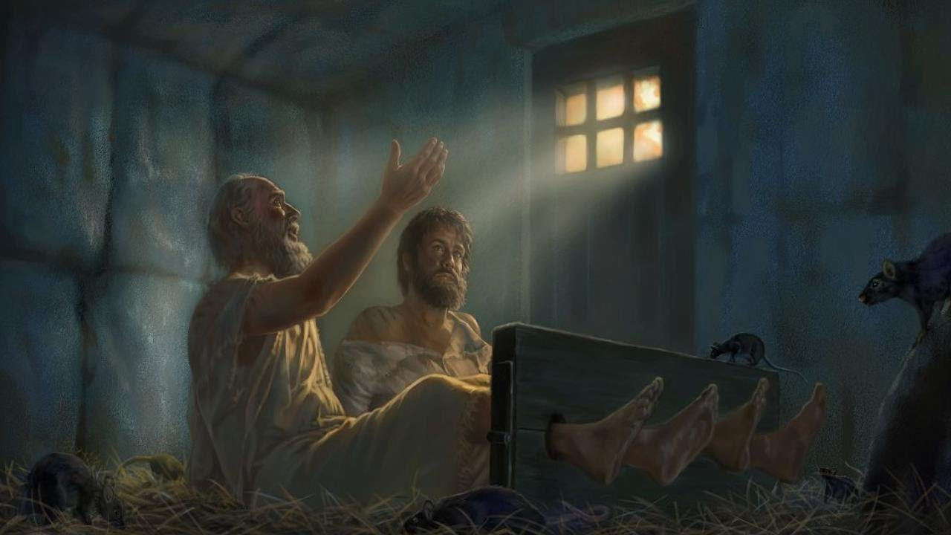
Para memorizar

Slide 3
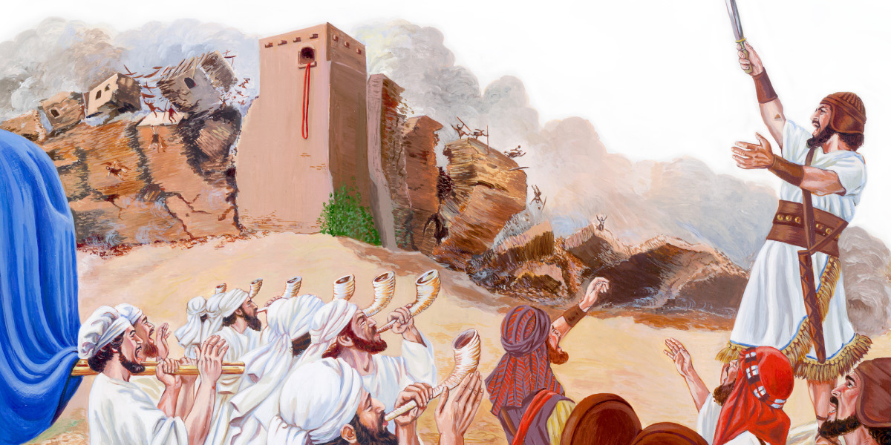
Enfoque del estudio
Se dice fácil alabar a Dios en los momentos de felicidad y gozo, pero que diría una persona que a perdido a un hijo, o los médicos le han dicho que tiene una enfermedad terminal, o que acaba de perder su trabajo. ¿Como crees que reaccionaria cuando le indiques que tiene que alabar a Dios? No obstante, es precisamente entonces cuando necesitamos alabar a Dios, quizá más que nunca, porque la alabanza es un medio que nos ayuda a conservar la fe.
Dios es la fuente de alabanza por ser quien es, nuestro Creador y nuestro Salvador, nuestro Rey y nuestro Padre; nuestro Juez y nuestro Amigo. ¡Es extraordinario! Un principio básico de la vida cristiana en este mundo es que es posible alabar a Dios en medio del crisol cuando llevamos una vida constante de alabanza, no ocasional. En tiempos de Crisis se origina en nuestra relación con Dios, donde los conocemos, amamos y confiamos en él.
La lección de esta semana estudiaremos cuatro temas principales sobre la alabanza: 1) El marco para la alabanza; 2) La oración derriba muros; 3. La vida de alabanza; 4. La alabanza como testimonio y arma de conquista.

Slide 4
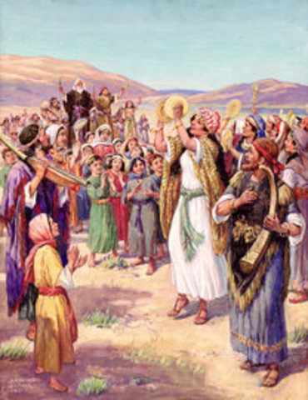
UNA VIDA DE ALABANZA (Introducción)
E
s difícil imaginar el amor de Dios y su grandeza, creo que no hay nada tan grande como ese amor, ¿Te has puesto a pensar de que tamaño es el amor de Dios? Es posible que no logremos ver el amor de Dios por nosotros mismos, no porque seamos demasiado pequeños, sino porque es demasiado grande, y nuestra mente tiene dificultada para comprenderlo. El problema es que alabar a Dios dentro del crisol es difícil, por que no podemos ver mucha evidencia de su bondad.
En el crisol, donde hay muy poco que nos recuerde el amor de Dios, la alabanza es la fe en acción. Una alabanza tal no es simplemente cantar y hacer ruidos en la dirección donde se encuentra Dios. Podemos cantar horas enteras sin fe, pero lo único que ocurrirá después de ese cantar sin fin es que nuestra garganta enronquecerán. Si la fe puede existir y crecer dentro del crisol, lo mismo puede hacer la alabanza, porque la alabanza es simplemente la consecuencia exterior de la fe interior.
Muchas veces la vida cristiana está rodeada de peligros, y el deber parece difícil de cumplir. La imaginación cree ver la rutina inminente si se avanza, y la servidumbre y la muerte si se vuelve atrás. Sin embargo, la voz de Dios dice claramente: Id adelante. Obedezcamos la orden, aun cuando nuestra vista no pueda penetrar las tinieblas. Los obstáculos que impiden nuestro progreso no desaparecerán nunca ante un espíritu vacilante y dudoso. Aquellos que difieren la obediencia hasta que toda incertidumbre desaparezca, y no queden riesgos de fracaso ni derrota, no obedecerán nunca. La fe mira más allá de las dificultades, y echa mano de lo invisible, aun de la Omnipotencia, y por lo tanto, no puede resultar frustrada. La fe es como asir la mano de Cristo en toda emergencia (Servicio cristiano, p. 139).

Slide 5
UN MARCO PARA LA ALABANZA
Grande es Jehová, y digno de suprema alabanza; Y su grandeza es inescrutable. (Salmo 145: 3)
Lee Filipenses 4: 4 al 7. ¿Cómo crees que Pablo pudo haber escrito esto, siendo que estaba en una prisión? En este pasaje, ¿cuáles son las claves para obtener la "paz de Dios"?
R: Por su gentileza (mensura, bondad) fue por eso que él escribe desde la cárcel para que tengamos esperanza. Que no haya nada que nos angustie, y que vayamos a Dios en oración y ruego, con acción de gracias.
Si alguien puede decirnos que alabemos a Dios estando en el crisol, ese es Pablo, un hombre de Dios, que los sufrió todo, pero nunca dejo de alabar a Dios en todo momento, es por eso que escribe a sus amigos de la iglesia de Filipos, que se regocijen en el Señor siempre, y que den testimonio de su alabanza a Dios, motivándolos con la firme idea de que el Señor esta cerca. Pablo no le pregunta a Dios ¿Por qué me ocurre esto a mí? Sino que aprendió a eclipsar sus propios problemas con una gloriosa alabanza.
Si os aferráis a la fortaleza del poderoso Ayudador, y no argüís con vuestro adversario, y nunca os quejáis de Dios, las promesas se cumplirán. La experiencia que obtengáis hoy confiando en él, os ayudará para hacer frente a las dificultades de mañana. Cada día debéis confiar como niñitos y acercaros más a Jesús y al cielo. Al hacer frente a las pruebas y las dificultades diarias con una confianza inconmovible en Dios, probaréis una vez y otra las promesas del cielo, y cada vez aprenderéis una lección de fe. Así obtendréis fortaleza para resistir la tentación, y cuando os vengan las pruebas más duras, estaréis en condiciones de soportarlas (Nuestra elevada vocación, p. 328).
Reflexionando: Haz una breve lista de lo que sabes que es la verdad acerca de Dios. Repasa la lista y alaba a Dios por cada uno de esos elementos.

Slide 6
LA ORACIÓN DERRIBA MUROS
"Entonces el pueblo gritó, y los sacerdotes tocaron las bocinas; y aconteció que cuando el pueblo hubo oído el sonido de la bocina, gritó con gran vocerío, y el muro se derrumbó. El pueblo subió luego a la ciudad, cada uno derecho hacia adelante, y la tomaron (Josué 6:20)
Lee Josué 5: 13 a 6: 20. Dios ¿qué estaba tratando de enseñarles a los israelitas?
R: A que tuvieran fe, que confiaran en Dios, lo que para ellos era imposible para Dios no lo era, es por eso que la enseñanza es confiar por fe en Dios todo poderoso.
Te puede imaginar lo que los habitantes de Jericó pensaron, cuando vieron a los Israelitas dar vueltas alrededor de la ciudad sin mencionar palabra alguna, Pero piensa en lo que los Israelitas pensaban al dar vueltas a la ciudad amurallada de Jericó en total silencio. Esto es interesante ¿verdad? Dios envió a su pueblo hacer una tarea que sabia que no podría hacer por sí mismo. Quiso que ellos observaran el abrumador problema que tenían enfrente todos los días, esto con la esperanza de que se dieran cuenta de que una victoria en aquella situación se debería completamente a Dios.
¿No sería bueno que cultiváramos la gratitud y ofreciéramos gratos cantos de agradecimiento a Dios? Como cristianos debemos alabar a Dios más de lo que lo hacemos. Deberíamos introducir en nuestra vida más del brillo de su amor. Cuando por fe miramos a Jesús, los semblantes reflejan su gozo y paz. ¡Cuán fervientemente debiéramos procurar relacionarnos con Dios de manera que en el rostro reflejemos la luz del sol de su amor! Cuando nuestra propia alma esta vivificada por el Espíritu Santo, ejerce una influencia elevadora sobre otros que no conocen el gozo de la presencia de Cristo (Comentario bíblico adventistas del séptimo día, t. 3, p. 1166).
Reflexionando: Cuando Dios está a punto de hacer algo nuevo en nuestra vida, posiblemente nos lleve a Jericó, porque tal vez deba enseñarnos que el poder para triunfar no proviene de nuestras fuerzas y estrategias.
Notes:
¹Elena G. de White. La educación (Doral, Florida: IADPA, 2013). P, 139.

Slide 7
LA VIDA DE ALABANZA
"Proclamarán la memoria de tu inmensa bondad, Y cantarán tu justicia." (Salmo 145: 7)
Lee el Salmo 145. ¿Cuáles son las razones que da David para alabar a Dios? ¿En qué sentido las palabras de este salmo deberían ser las tuyas?
R: La grandeza de Dios, la belleza de su creación, su bondad y todo lo que el Señor ha hecho y hace y hará en el futuro; y esto lo debemos dar a conocer a aquellos que no le conocen. Por eso todo cristiano tiene que hacer una vida de alabanza a nuestro Dios.
Para llevar una vida de alabanza deberíamos poner en practica los siguiente: Mirar alrededor de nosotros, Si no miramos alrededor de nosotros para ver la inmensa bondad de Dios, no tendremos ningún motivo para alabarlo. Recordad lo que has visto; Podemos recordad lo que Dios ha hecho en la biblia, recordad lo que Dios ha intervenido en nuestra vida con su bondad, en nuestro bautismo, en los servicios especiales de comunión, los sábados, las reuniones con el pueblo de Dios, con esto en mente, de modo que se conviertan en hitos permanentes. Practicar al hablar de lo que Dios ha hecho en nuestra vida y alrededor. Que fluya por nuestra boca.
El Señor es bueno y digno de ser adorado. Aprendamos a alabarlo con nuestra voz, y comprendamos que siempre gozamos de excelente compañía: Dios, y su Hijo Jesús. Somos espectáculo para los mundos no caídos, para los ángeles y nuestros semejantes. Si lo comprendemos, esto nos inducirá a avanzar de acuerdo con la dirección del Señor, con corazón firme y bien fortalecido (Cada día con Dios, p. 236).
Reflexionando: Toma lápiz y papel y dedica un tiempo a examinar estos tres puntos. ¿Qué puedes hacer para cultivar el hábito de la alabanza en tu vida?.

Slide 8
UN TESTIMONIO CONVINCENTE
“Pero a medianoche, orando Pablo y Silas, cantaban himnos a Dios; y los presos los oían.” (Hrcho 16: 25)
¿Qué papel crees que tuvieron las oraciones y los cánticos de Pablo y de Silas en el hecho de que los prisioneros no huyeran y en la conversión de este hombre y de toda su familia?
R: Simplemente que las oraciones y cantos de Pablo y Silas, provocaron un terremoto en las emociones del carcelero y los prisioneros, así como también abrieron la puerta de la prisión espiritual de los que se encontraban en la cárcel.
La alabanza tiene poder de convencer a los corazones de pecado y crear el anhelo de una vida mejor. Pablo y Silas fueron azotados, echados a una prisión en Filipos y puestos sus pies en el cepo, comenzaron a cantar. Debieron de haber estado sufriendo de gran dolor y seguramente estaban sangrando profusamente, pero de alguna manera sus corazones rebosaban de gozo. Es posible que los cantos de Pablo y Silas haya producido el terremoto que abrió las puertas de la cárcel; pero mucho más importante, abrió la puertas de la prisión espiritual en la que el carcelero sin saberlo, estaba atrapado.
Los apóstoles no contaban su vida por preciosa y se regocijaban de ser tenidos por dignos de sufrir oprobio por el nombre de Cristo. Pablo y Silas sufrieron la pérdida de todo. Fueron azotados y arrojados brutalmente al piso frío de una mazmorra, en una posición muy dolorosa, con los pies elevados y sujetos en el cepo. ¡Llegaron protestas y quejas a los oídos del carcelero? ¡Oh no! Desde el interior de la cárcel, se elevaron voces que rompían el silencio de la noche con cantos de gozo y alabanza a Dios. Animaban a estos discípulos un profundo y ferviente amor por la causa de su Redentor, a favor de la cual sufrían. (Testimonios para la ilesia, t. 3, p. 446).
Reflexionando: Haz un esfuerzo intencional para ser más abierto y efusivo en tu alabanza a Dios alrededor de otras personas. No sabes el efecto positivo que podría tener esto.

Slide 9
UN ARMA QUE CONQUISTA
“¡Oh Dios nuestro! ¿no los juzgarás tú? porque en nosotros no hay fuerza contra tan grande multitud que viene contra nosotros: no sabemos que hacer, y a ti volvemos nuestros ojos.” (2Cron. 20: 12)
De la respuesta de Josafat en 2 Crónicas 20: 3 al 12, ¿qué puedes aprender sobre cómo afrontar una oposición abrumadora?
R: Aprendemos de este mensaje que la mejor manera de enfrenta algo que nos abruma, es alabando a Dios orando y ayunado, ya que solo él es capas de librar a sus hijos de cualquier situación por la que pasemos por abrumadora que sea.
Esta historia es muy inspiradora. Yo creo que me habría sentido tentado a diseñar un plan de reserva. Pero a Josafat no se le ocurrió. “Al día siguiente madrugaron y fueron al desierto de Tecoa. Mientras avanzaban, Josafat se detuvo y dijo: “Habitantes de Juda y de Jerusalén, escúchenme: ¡Confíen en el Señor, y serán librados!¡Confíen en sus promesa y tendrán éxito! Después de consultar con el pueblo, Josafat designo a los que irían al frente del ejercito para cantar al Señor y alabar el esplendor de su santidad con el cántico: ‘Den gracias al Señor, su gran amor perdura para siempre’”. (vers. 20).
Confíe en el Señor con todo el corazón, y él nunca la va a defraudar. Si pide ayuda a Dios, no lo hará en vano. Para animarnos a tener confianza se acerca a nosotros por medio de Santa Palabra y su Espíritu, trata de lograrlo de mil maneras. Pero en nada se deleita más que en recibir al débil que acude a él en procura de fortaleza. Si quisiéramos encontrar corazón y voz para orar, ciertamente él encontraría oídos para oír y un brazo para salvar. (Cada día con Dios, p. 192).
Reflexionando: Vuelve a leer 2 Crónicas 20: 1 al 30. ¿Qué principios espirituales puedes encontrar que se puedan aplicar a tu experiencia con Dios, especialmente en tiempos de pruebas y aflicciones?

Slide 10
La fe, entonces pone el fundamento para la alabanza, porque la fe da razones al corazón para tener optimismo. Alabar a Dios y regocijarnos en él en una crisis solo es posible cuando estamos seguros de la bondad y la justicia de la causa o de la Persona por la que luchamos. En nuestro caso, la causa y la Persona son una. Regocijarse en medio de las pruebas y las persecuciones es posible cuando confiamos en Dios, cuando lo entendemos a él y a sus planes; cuando estamos convencidos de que Dios es justo y bueno y de que él y su causa son dignos de nuestro compromiso total y radical.
En esta semana estudiamos cuatro temas principales sobre la alabanza: 1) El marco para la alabanza; 2) La oración derriba muros; 3. La vida de alabanza; 4. La alabanza como testimonio y arma de conquista.
“Nuestro Señor está en conocimiento del conflicto de su pueblo en estos últimos días con los instrumentos satánicos combinados con hombres malignos que desprecian y rechazan esta gran salvación. Con la mayor sencillez y candor, nuestro Salvador, el poderoso General de los ejércitos del cielo, no oculta el terrible conflicto que tendrán que experimentar. Señala los peligros, revela los planes de batalla y pone de manifiesto la obra dura y pesada que debe realizarse, y entonces eleva su voz antes de entrar en el conflicto para que contemos el costo mientras que al mismo tiempo anima a todos a tomar las armas de su panoplia, y espera que la hueste celestial ordene los ejércitos para combatir en defensa de la verdad y la justicia. La debilidad del hombre encontrará fortaleza y ayuda sobrenaturales en cada conflicto duro para hacer las obras de la Omnipotencia, y perseverancia en la fe, y perfecta confianza en Dios, que le asegurarán el éxito ”. (Hijos e Hijas de Dios, p. 204.2)
Notes:
.

